Slide 1
Школа – наш дім.
Ми - господарі в нім
Фотозвіт участі у проекті
“Благоустрій рідного закладу”
Вишнопільська ЗОШ І-ІІІ ступенів

Slide 2
Висаджування та догляд за квітами на ігрових майданчиках

Slide 3
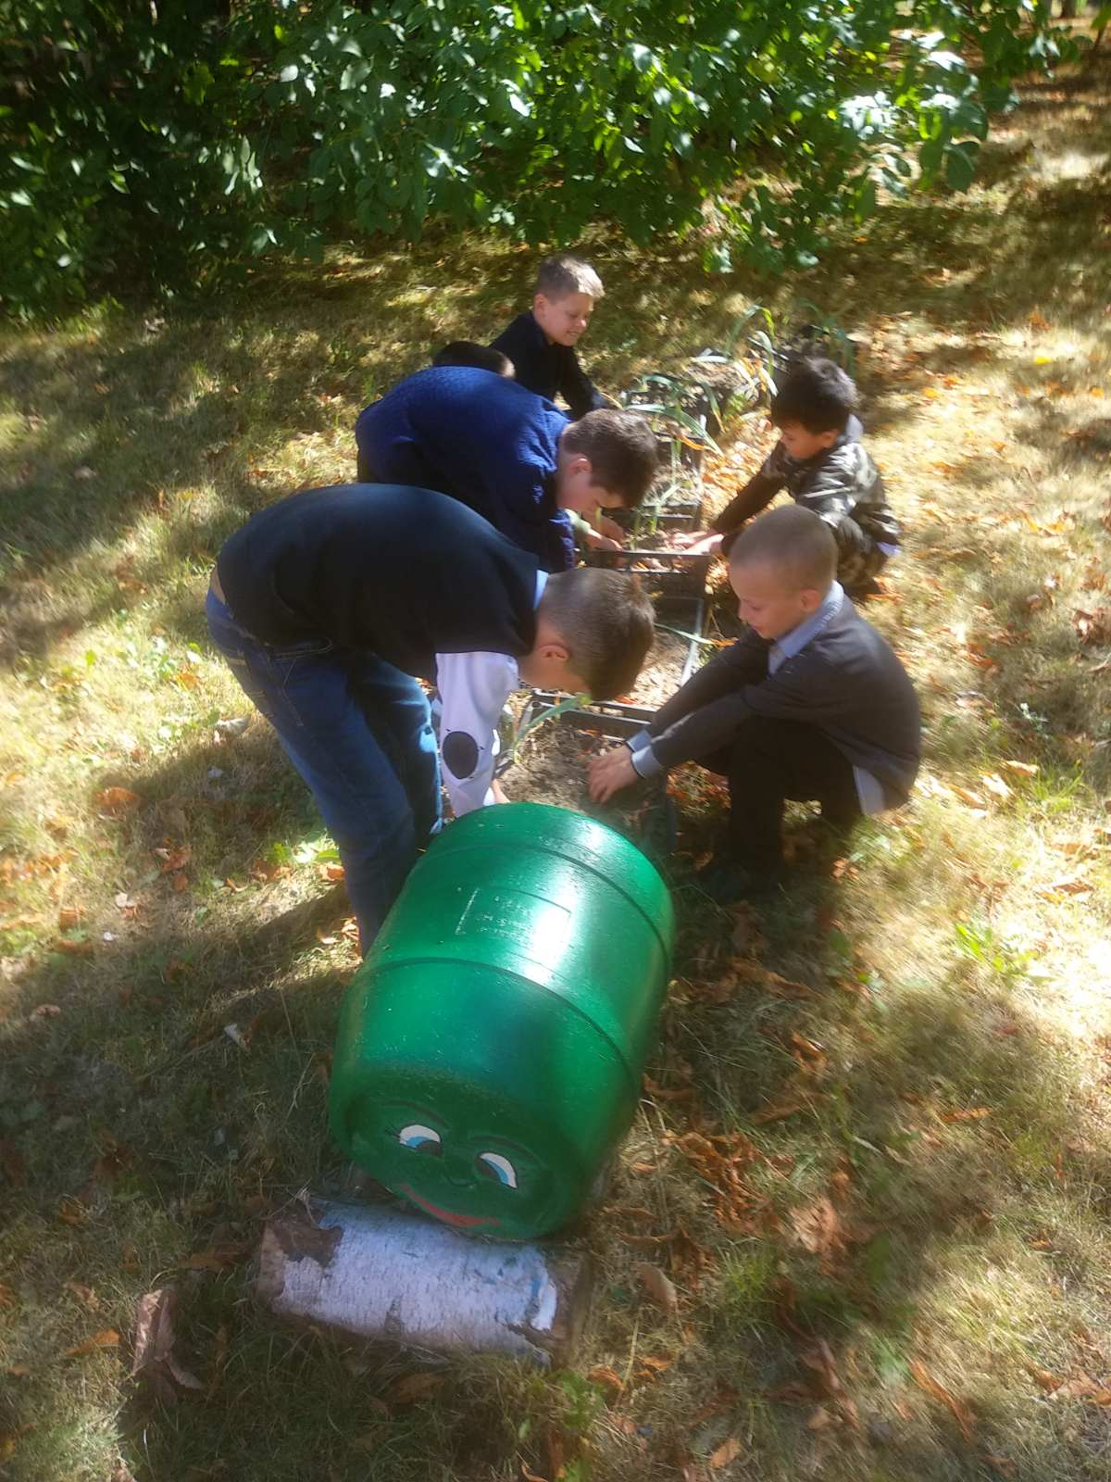
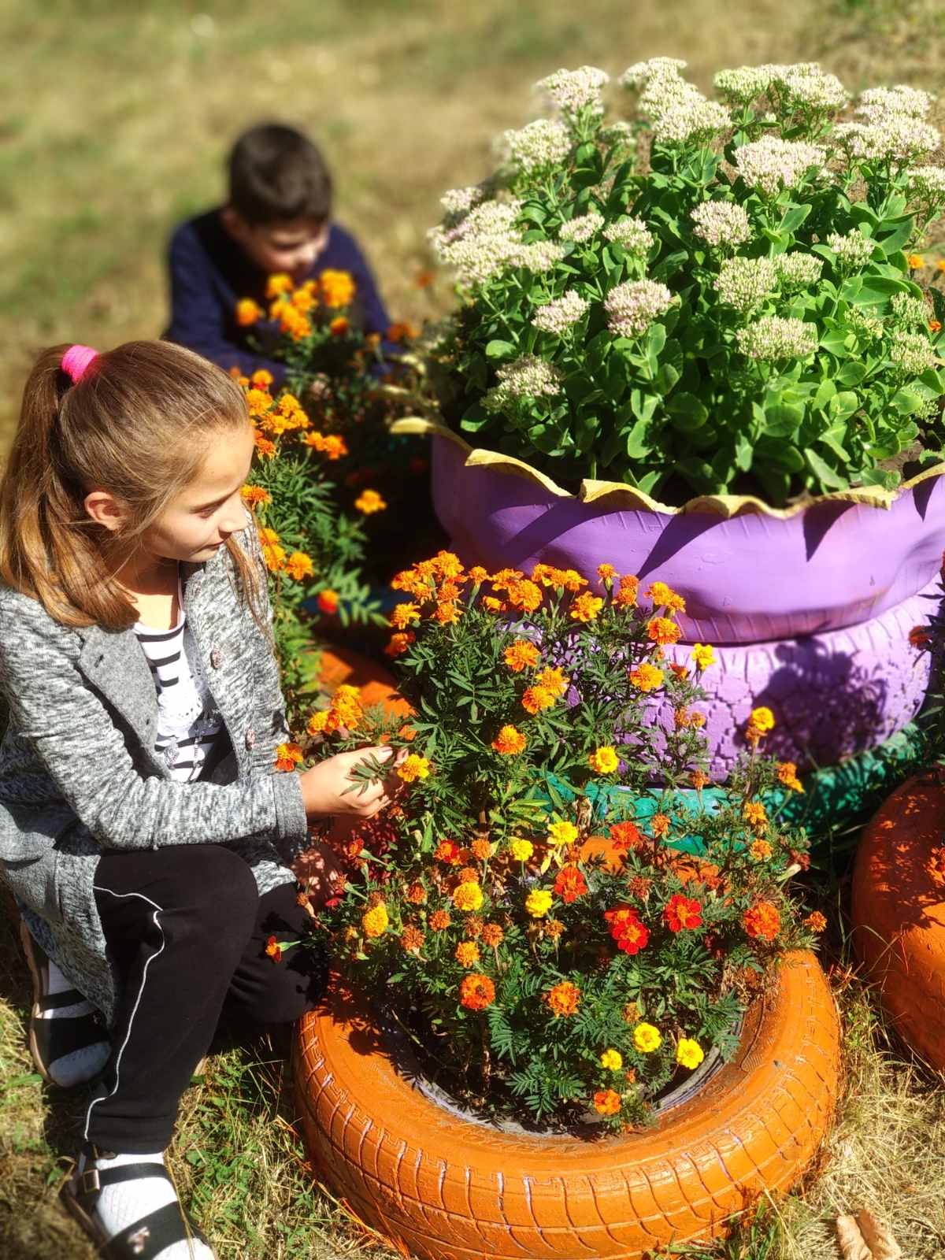

Slide 4
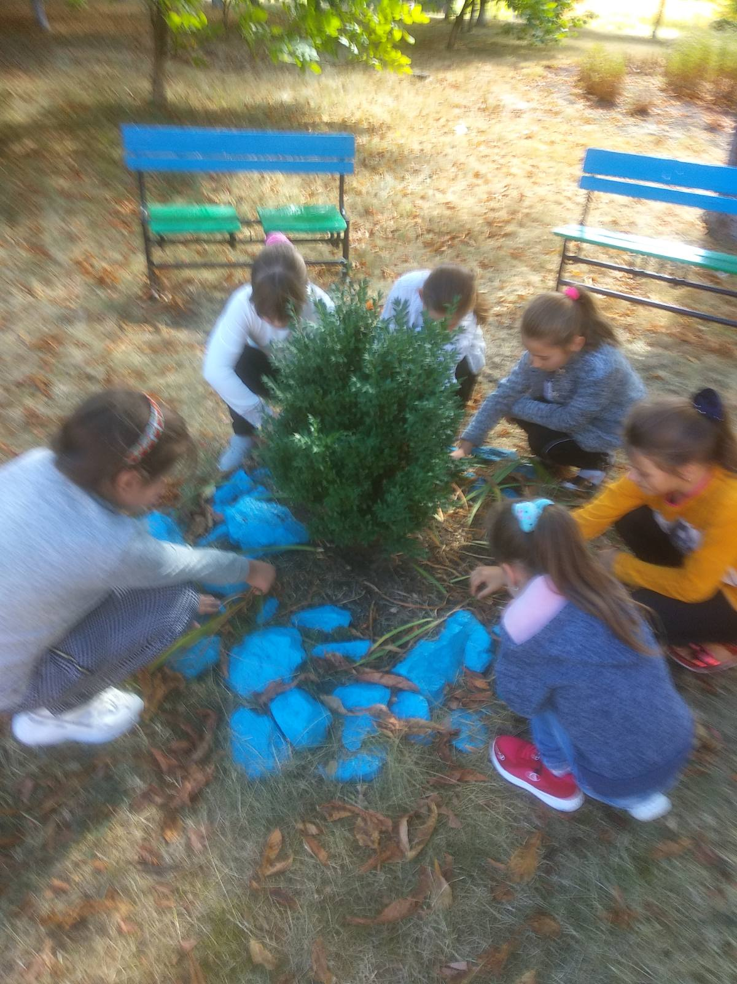
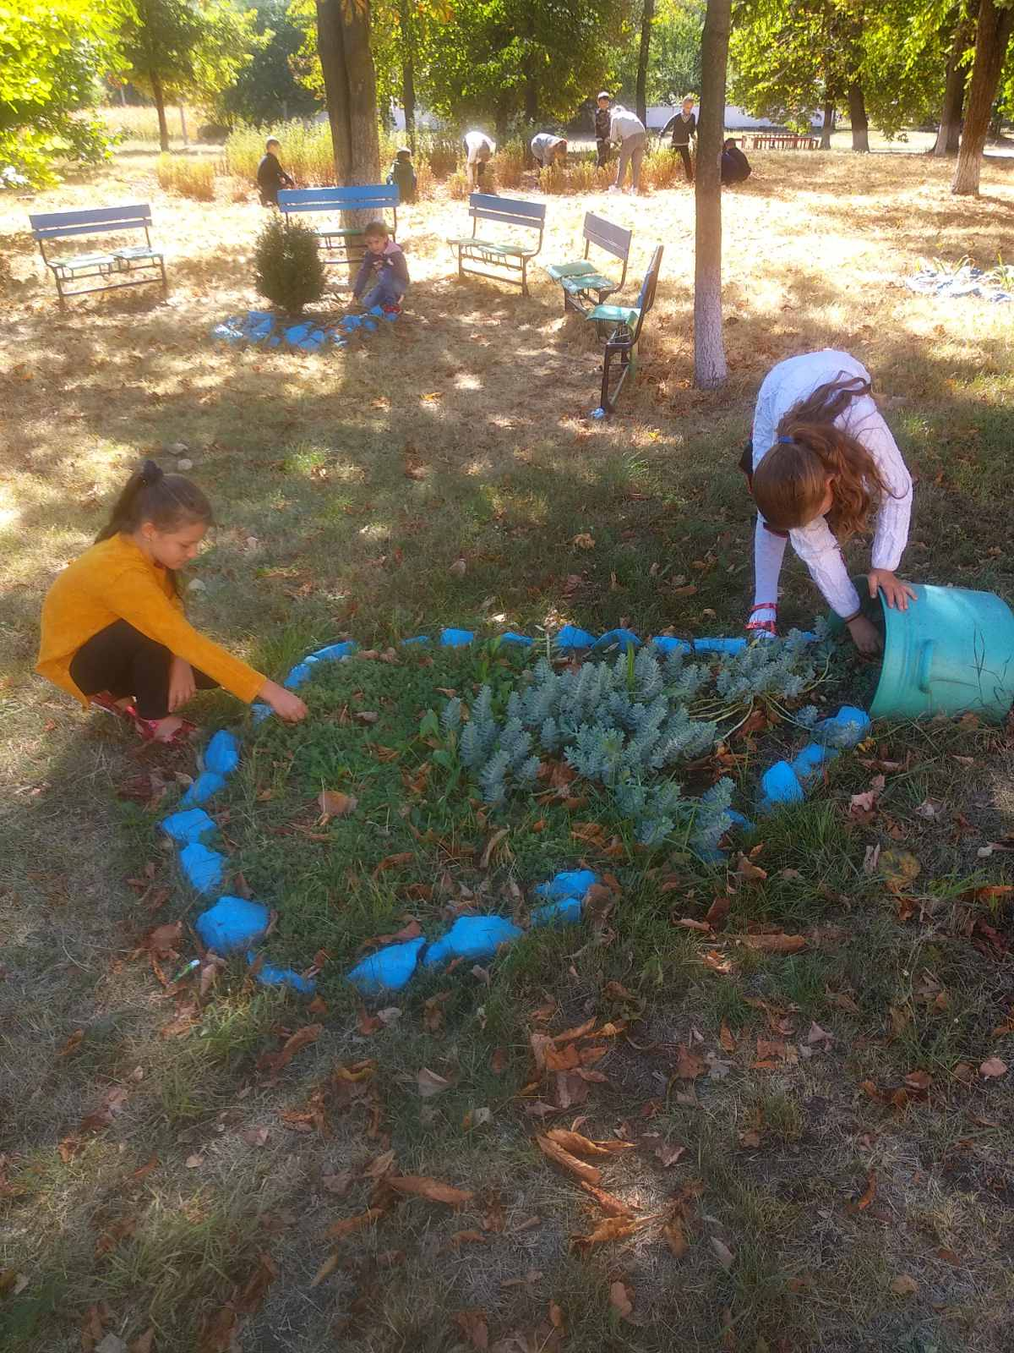
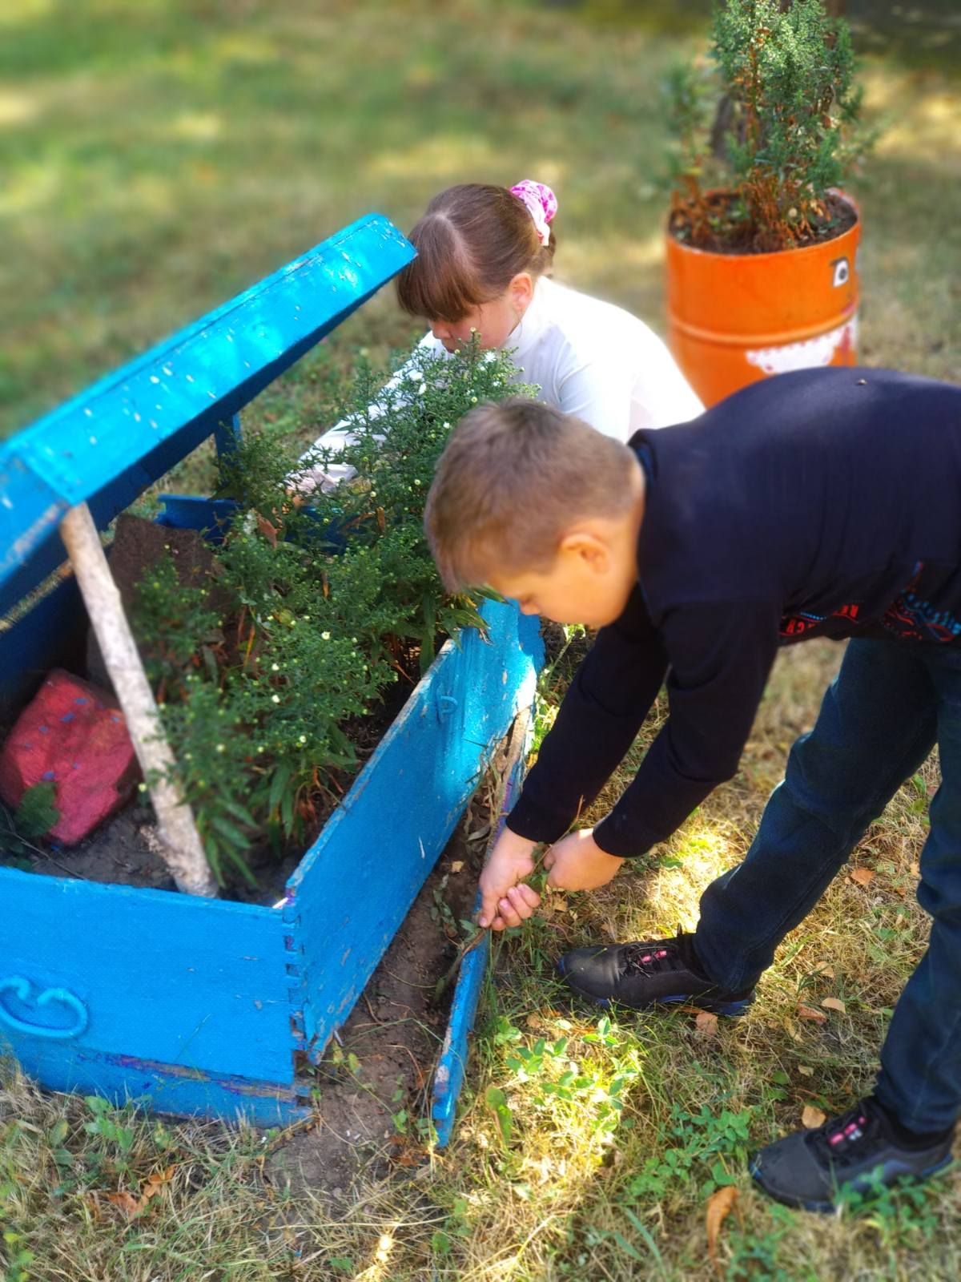

Slide 5
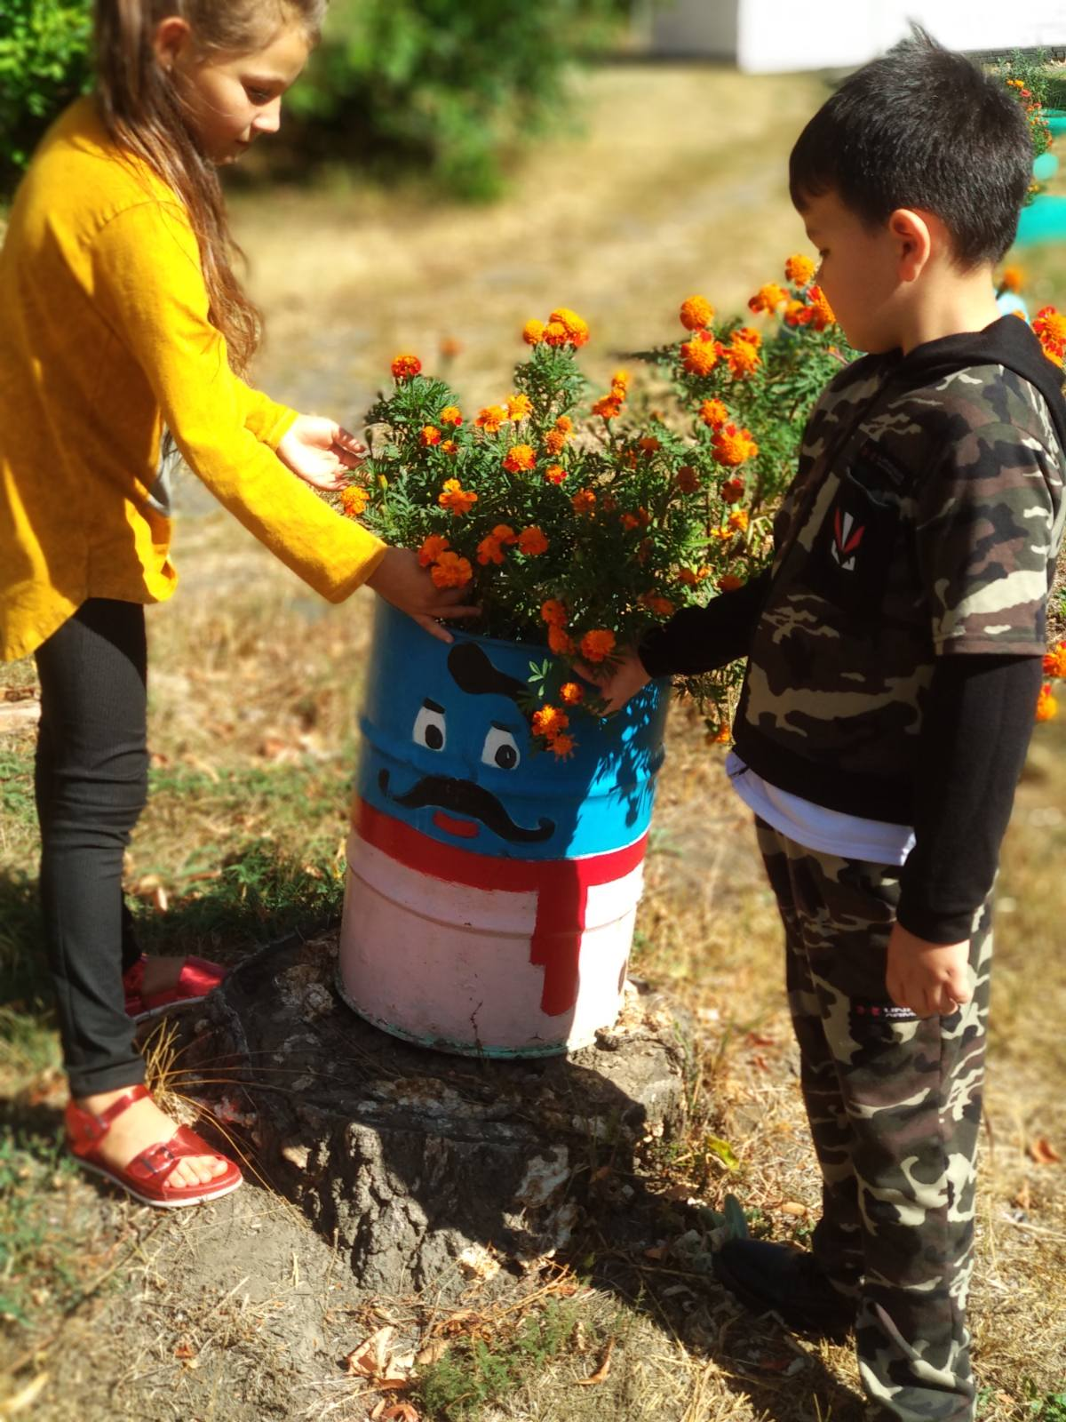
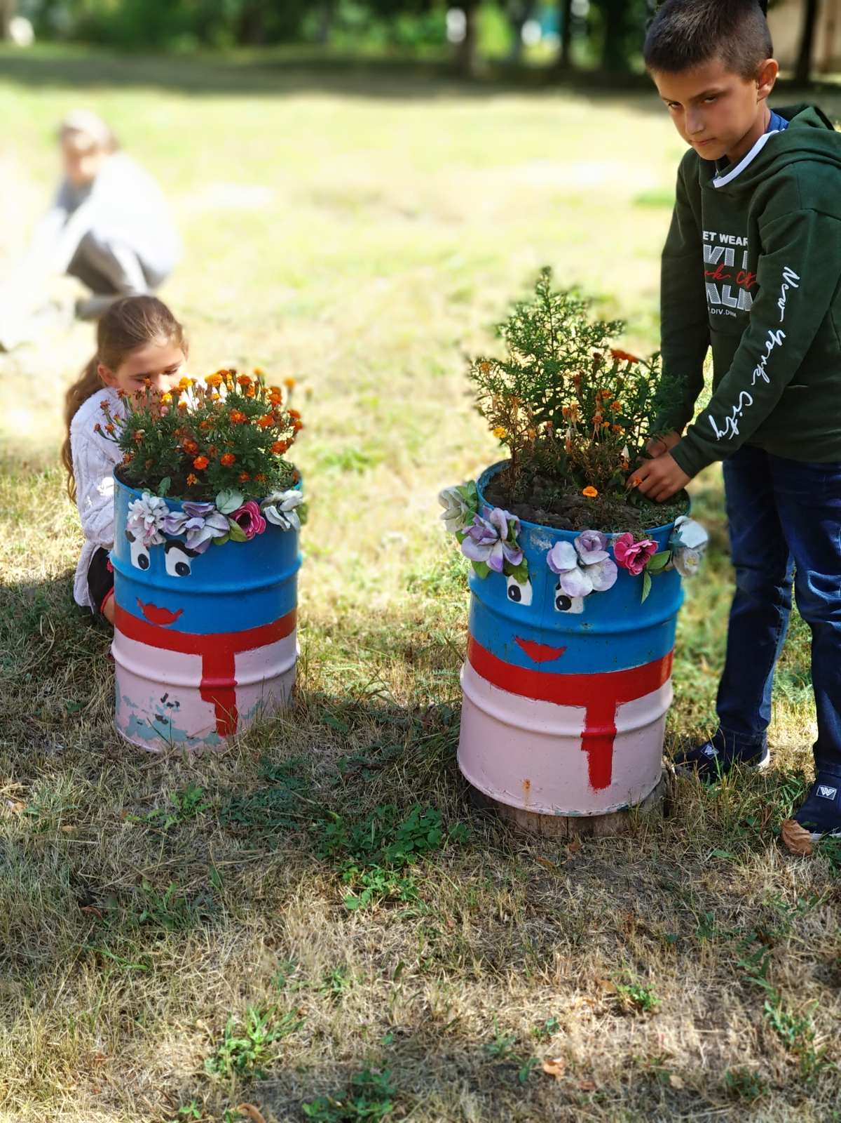

Slide 6
Ігрові доріжки для
активного відпочинку
на перерві

Slide 7
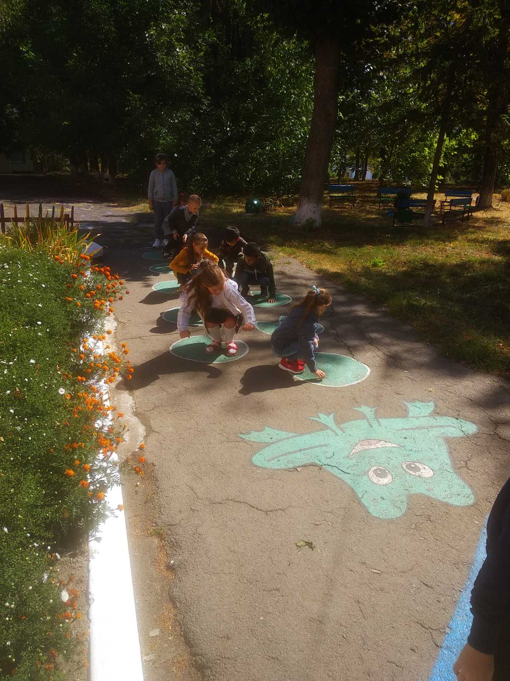
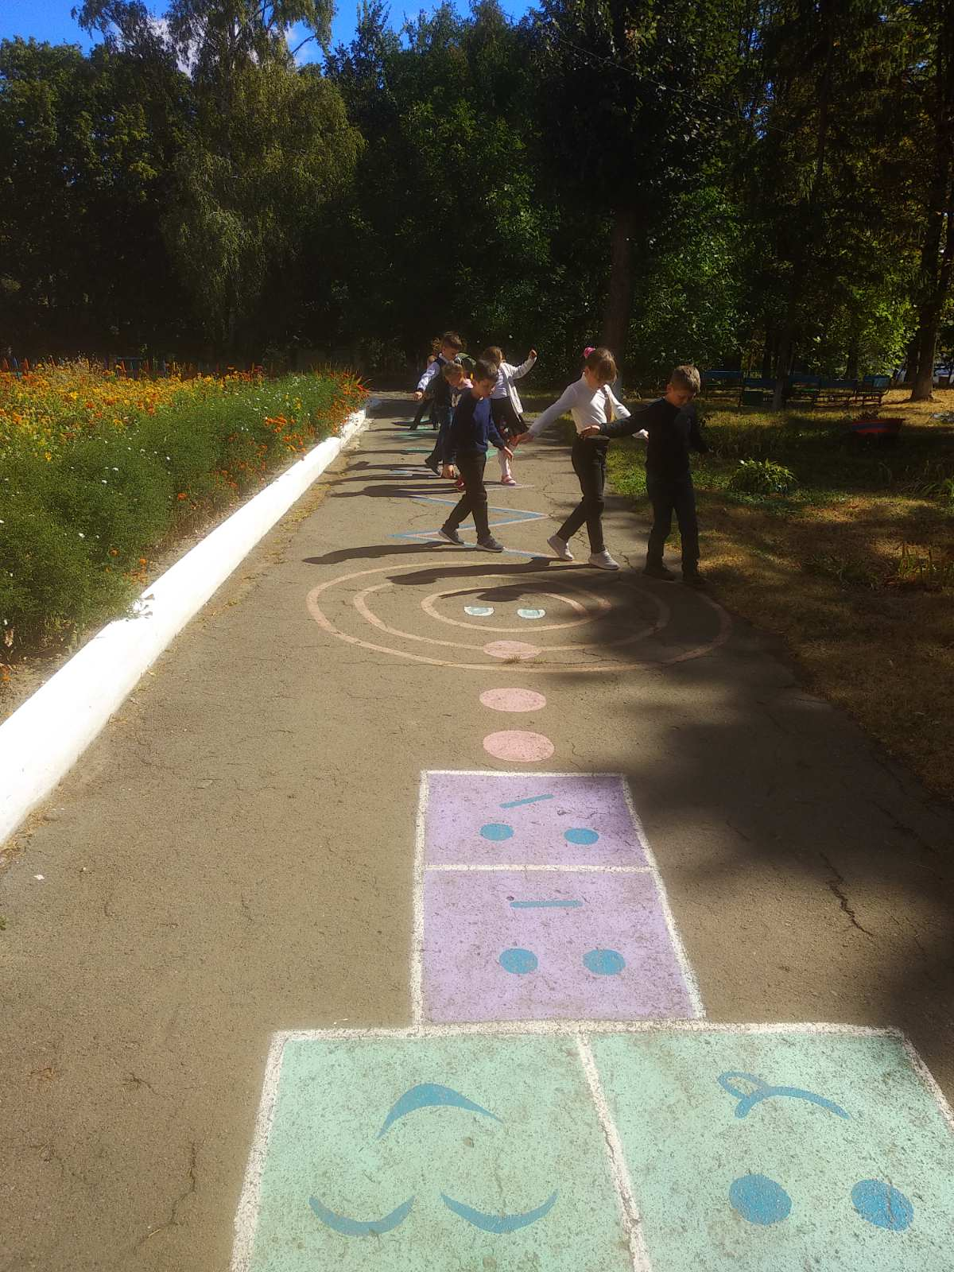

Slide 8
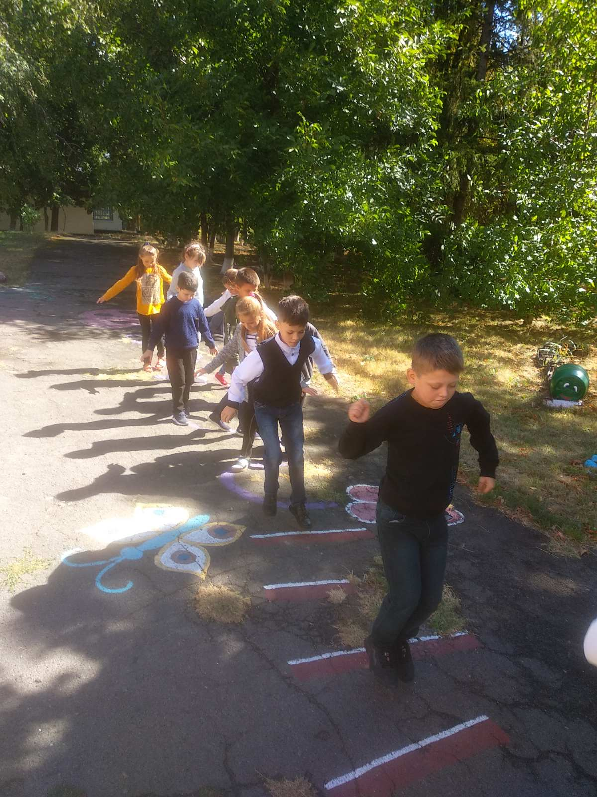
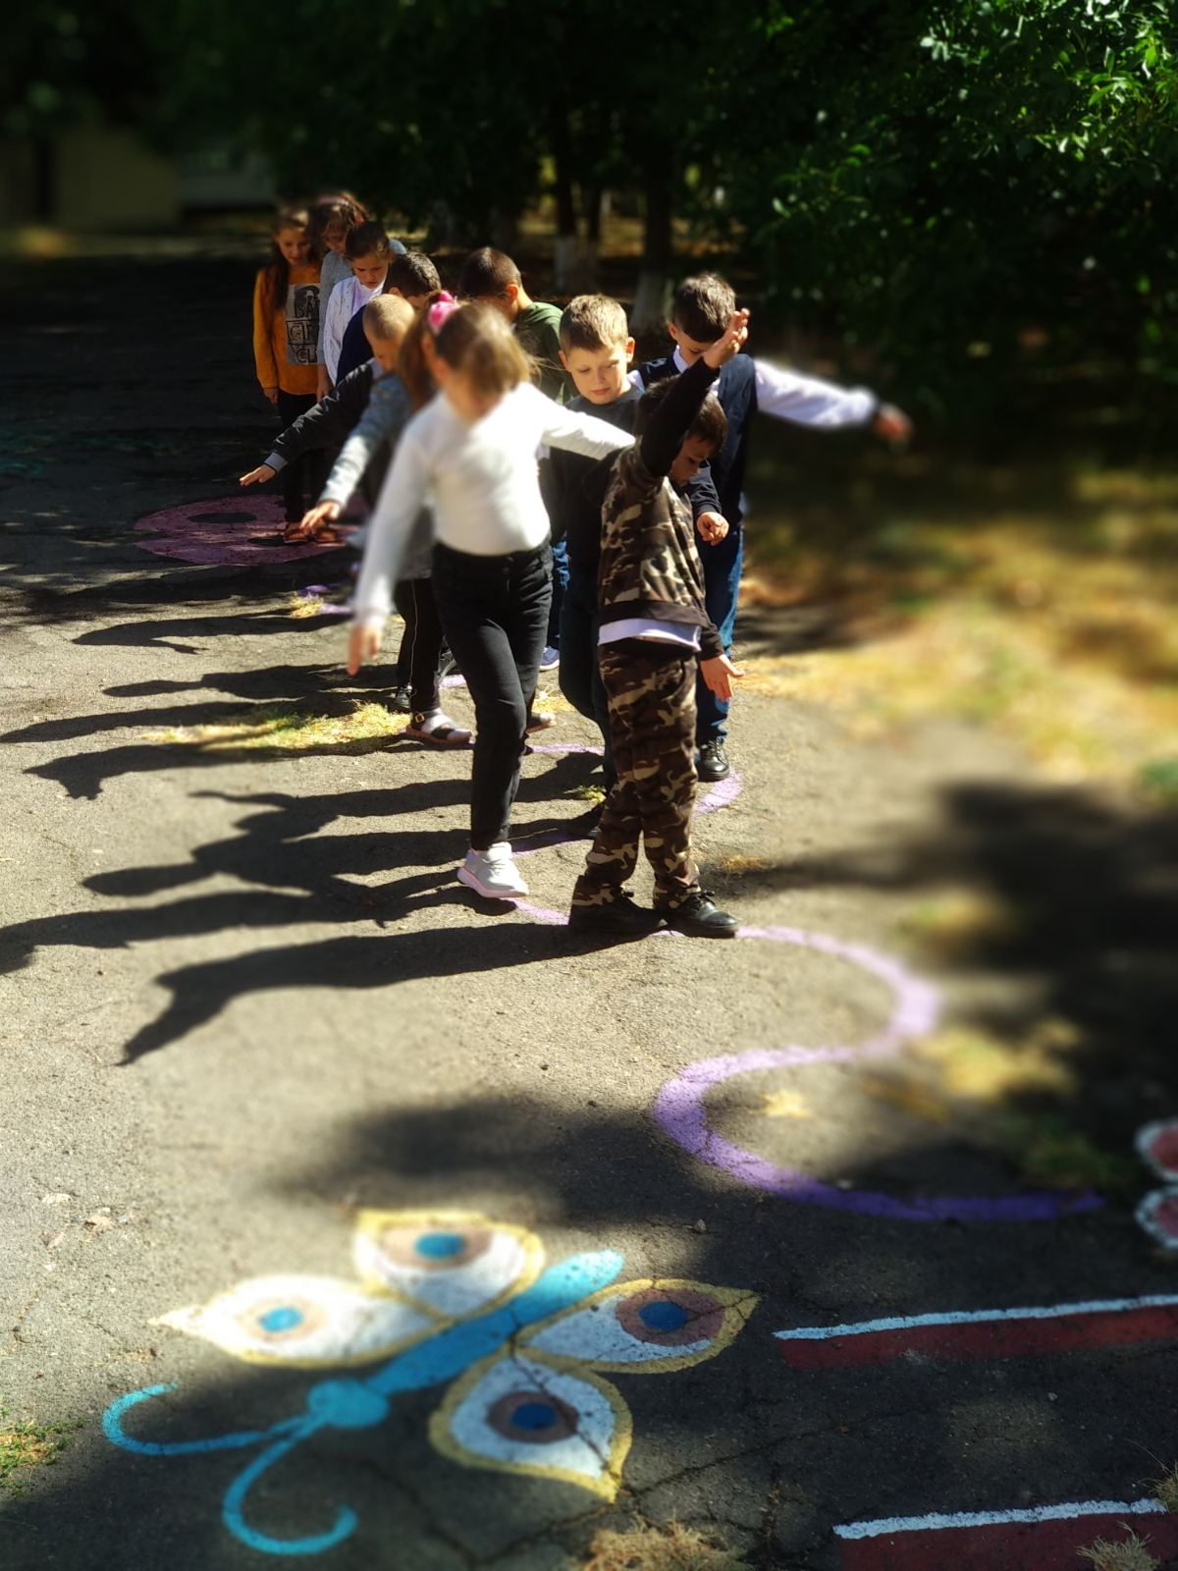

Slide 9
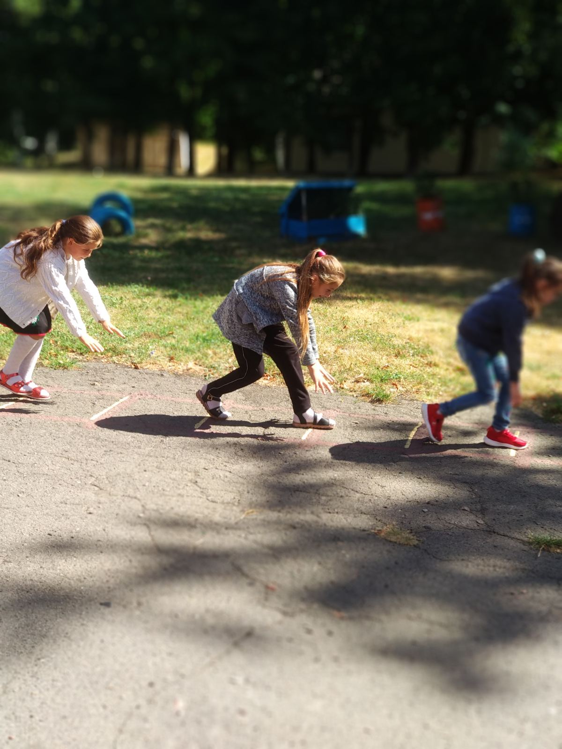
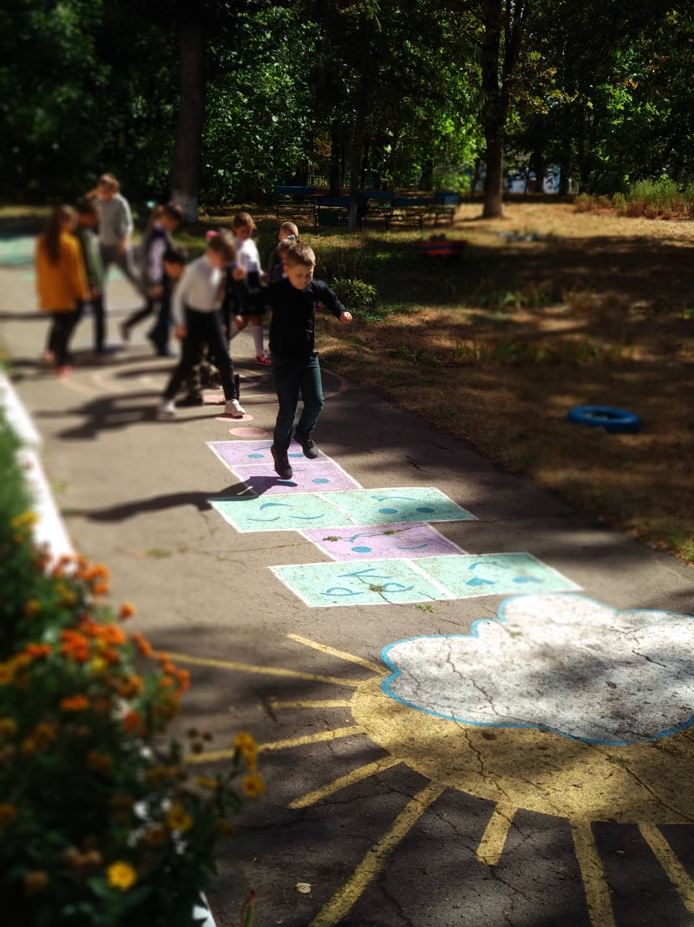

Slide 10
Зона для відпочинку
Та проведення уроків
На свіжому
повітрі
Зона

Slide 11
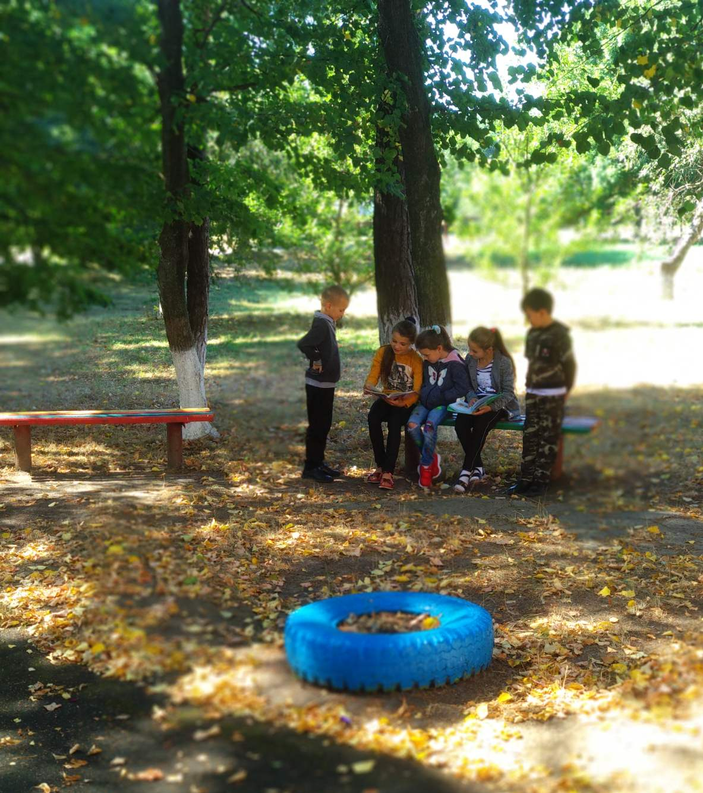
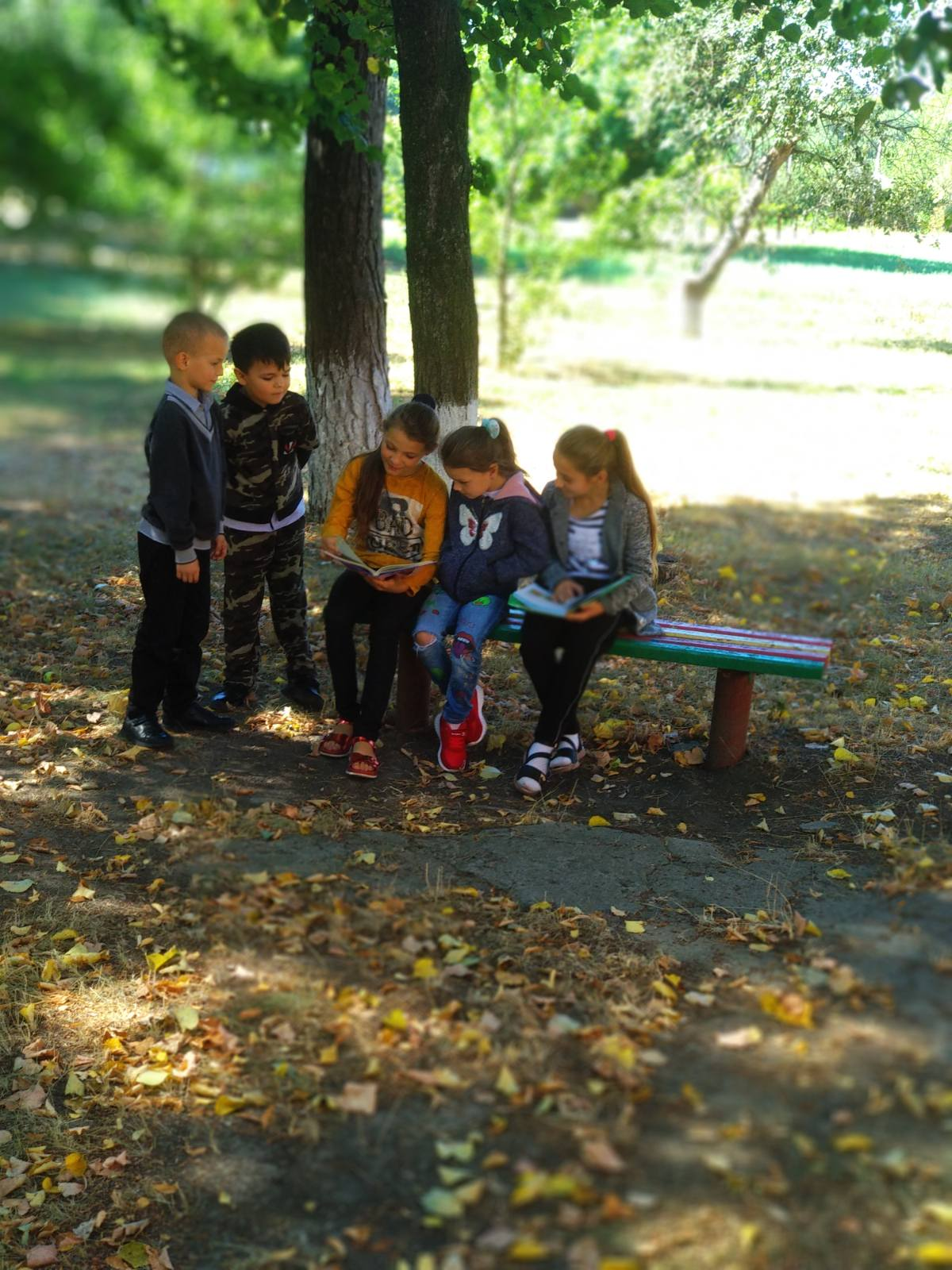

Slide 13
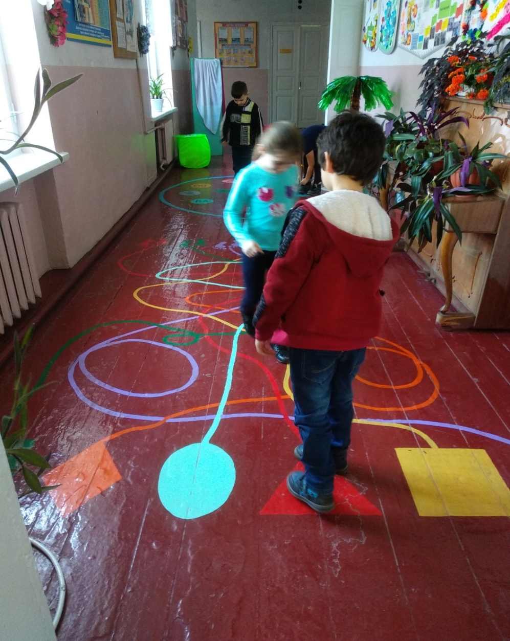
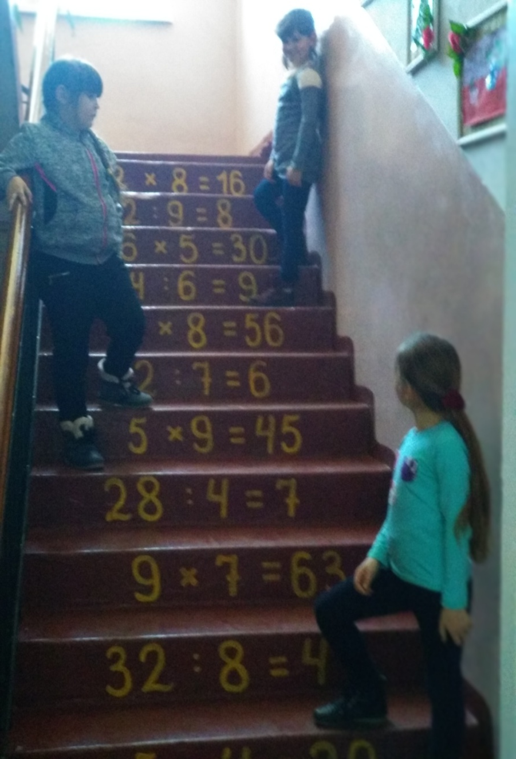
Веселий відпочинок в стінах школи

Slide 14
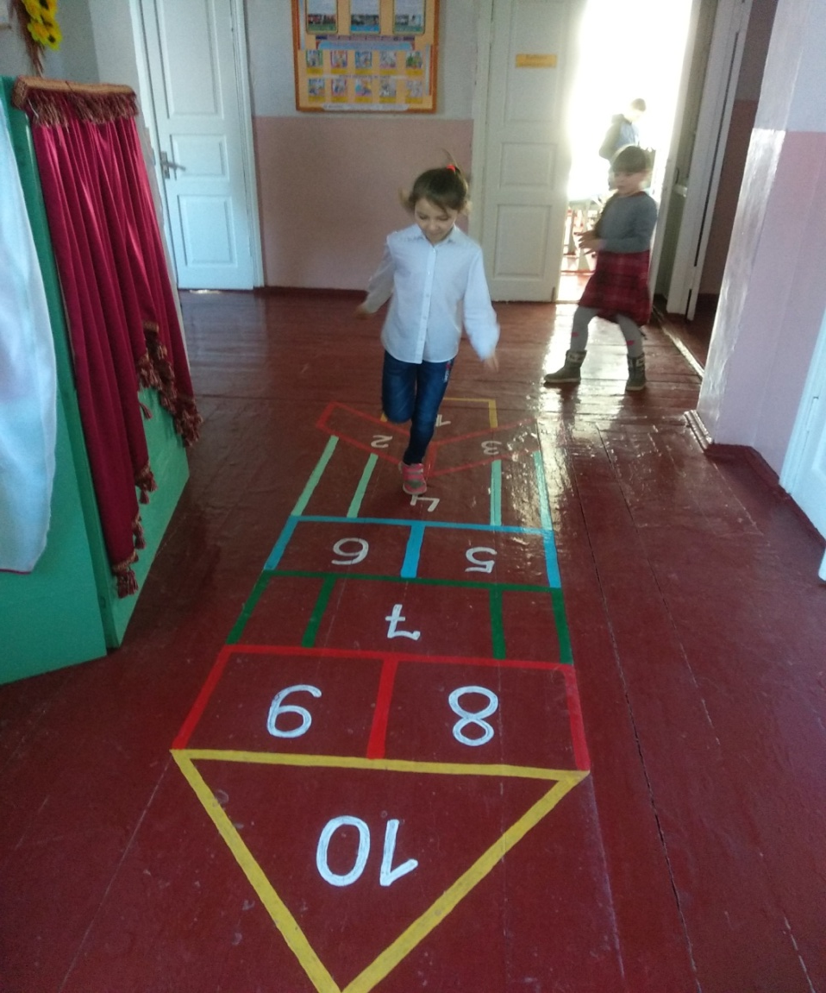
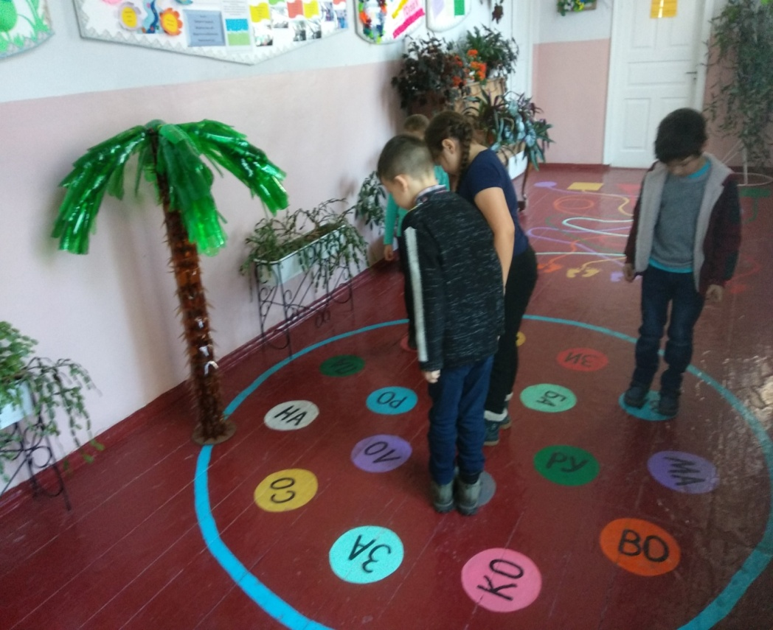

Slide 15
“Виживає не сильніший
І не розумніший, а той хто найкраще реагує на зміни, що
відбуваються.”

